Slide 1
L1SOEC01 - Tradition sociologique 1
Cours 2.1
Karl Marx et les sciences sociales
Enseignant : Sébastien Mosbah-Natanson, maître de conférences
sebastien.mosbah_natanson@sorbonne-universite.fr

Slide 2
Introduction
Figure centrale de Karl Marx : militant et savant (1818-1883)
Influence politique et scientifique décisive en Allemagne (et ailleurs)
Que retenir de Marx après le marxisme ?
-> Marx ne fut pas sociologue, mais il y a de la sociologie dans sa pensée

Slide 3
Introduction
Marx a avant tout été un penseur du capitalisme : il a produit une économie et une sociologie du capitalisme.
Il a produit une théorie (inachevée) des classes sociales et a insisté sur le rôle central du prolétariat (classe ouvrière).
D’autres notions centrales ont marqué l’histoire des sciences sociales : idéologie, aliénation, fausse conscience, exploitation, etc.

Slide 4
Introduction
Il a aussi développé une vision scientifique du développement historique : la succession des modes de production.
En son centre la notion de conflit et de contradiction (lutte des classes; crises du capitalisme)
Mais sa vision déterministe de l’histoire s’est avérée fausse sur de nombreux plans :
sur la polarisation de la structure sociale
sur la paupérisation du prolétariat
sur l’avènement inéluctable du communisme

Slide 5
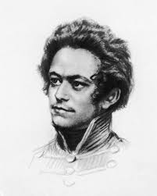
I. Karl Marx, militant et savant
1.1 Éléments biographiques
Naissance en 1818 à Trêves dans une famille bourgeoise juive convertie au protestantisme (père avocat)
Études de droit et de philosophie. Doctorat sur la philosophie grecque
Fait partie des jeunes hégéliens (Hegel, 1770-1831, philosophe allemand dominant du début du 19è siècle)
Marx jeune

Slide 6
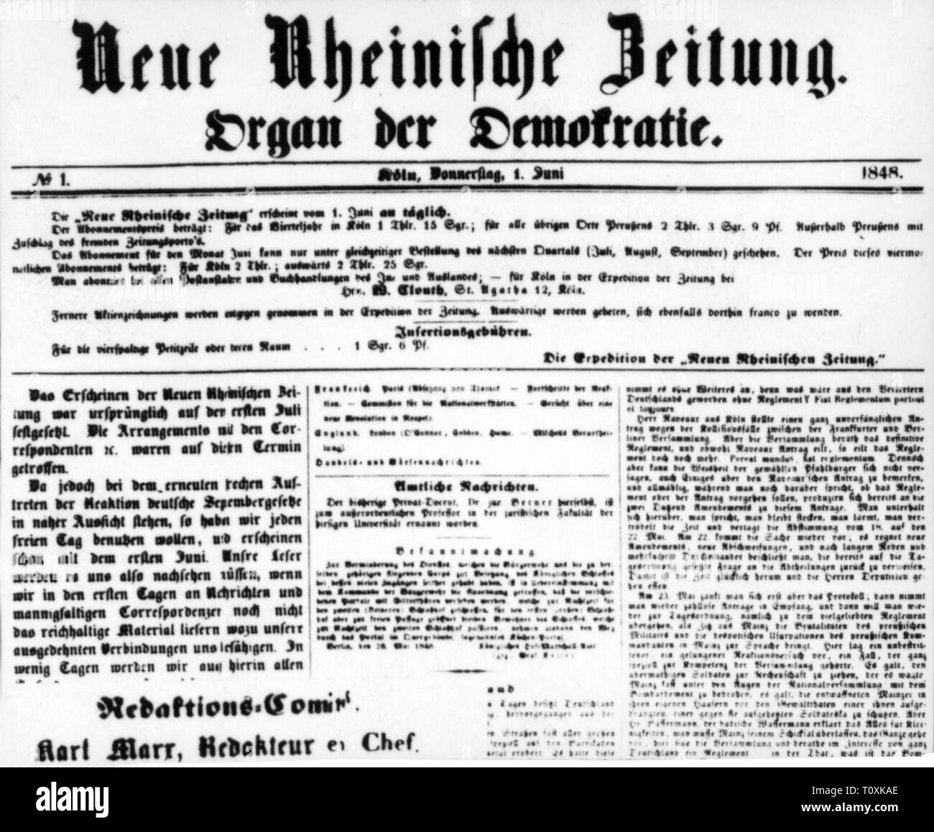
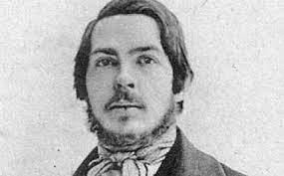
S’engage dans le journalisme (Rheinische Zeitung). Journal interdit car critique de l’ordre bourgeois.
Mais doit s’exiler à Paris puis à Bruxelles. Se rapproche des milieux ouvriers et socialistes.
Commence à travailler sur une critique de l’économie politique qui vise à comprendre le capitalisme et l’exploitation des travailleurs.
Rencontre avec Friedrich Engels qui deviendra son collaborateur le plus proche.
Prend la tête de la Ligue des communistes en 1848 dont il rédige le programme (Manifeste du Parti communiste).
Révolution de 1848
Friedrich Engels

Slide 7
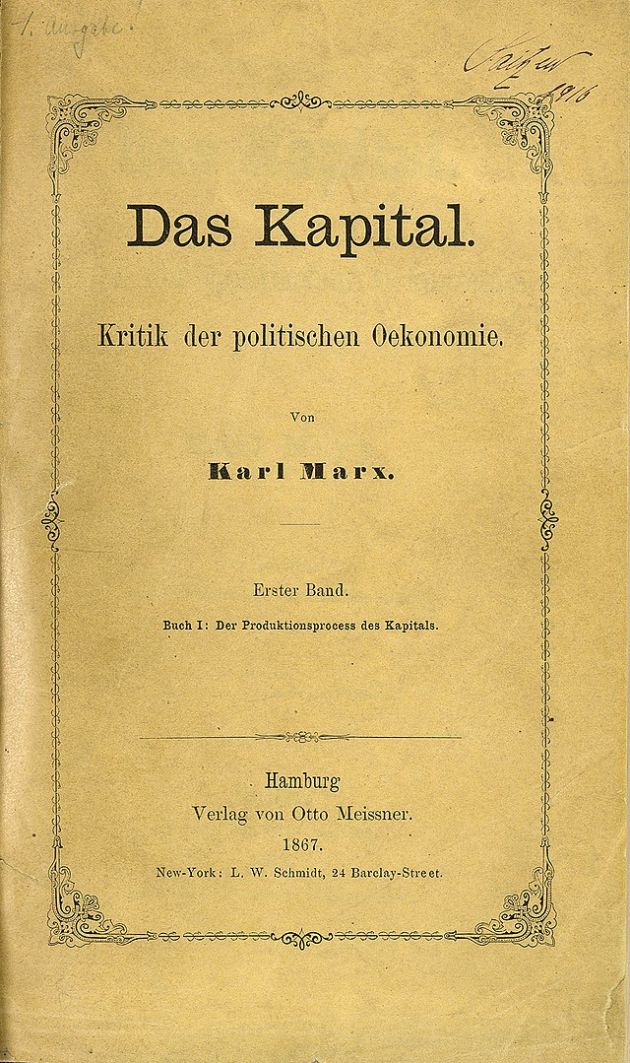
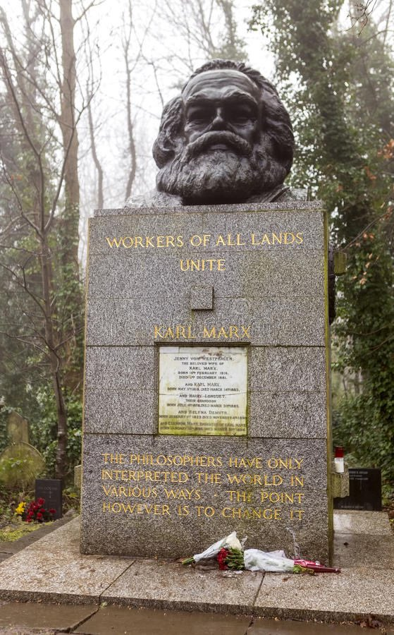
Exil à Londres où il restera jusqu’à la fin de ses jours.
Vie centrée sur l’étude et l’écriture. Difficultés matérielles persistantes. Travaille comme journaliste.
Participe à la constitution de la première Internationale (Association internationale des travailleurs) en 1864.
Rédige Le Capital (tome 1) qui sort en 1867. Autres nombreux textes (inachevés).
Meurt en 1883.

Slide 8
1.2 L’œuvre de Marx : quelques repères
Une œuvre abondante, inachevée. Largement publiée après sa mort par Engels.
Hypothèse de la « rupture » entre écrits de jeunesse, encore marqués par la philosophie hégélienne, et écrits de maturité véritablement scientifiques (analyse scientifique du capitalisme).
Deux éditions principales : les Editions sociales / la Pléiade
Mais nombreuses éditions en poche.

Slide 9
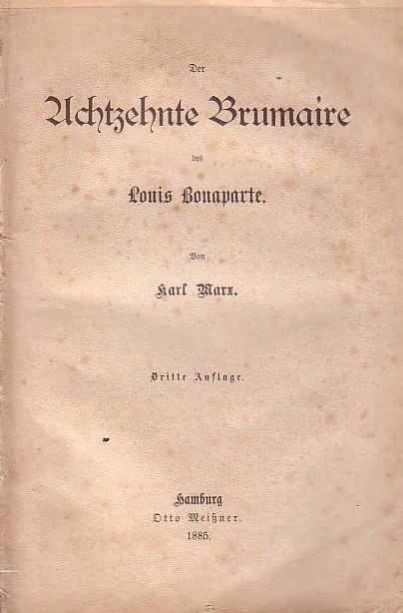
Ouvrages de Marx (sélection)
Manuscrits de 1844,1844.
L’idéologie allemande (avec Engels), 1845.
Misère de la philosophie, 1846.
Manifeste du Parti communiste (1847).
Les luttes de classe en France, 1850.
Le 18 Brumaire de Louis Bonaparte, 1852.
Contribution à la critique de l’économie politique, 1859.
Le Capital, livre 1, 1867; livre II, 1885; livre III, 1894.

Slide 10
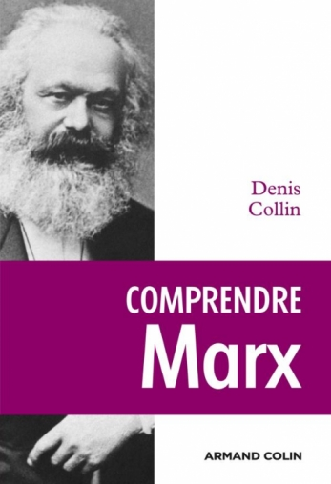
Des ouvrages sur Marx (micro-sélection) :
Combemale Pascal, Inroduction à Marx, Paris, La Découverte, 2018 (2006).
https://www.cairn.info/introduction-a-marx--9782707199690.htm
Durand Jean-Pierre, La sociologie de Marx, Paris, La Découverte, 2018 (1995).
https://www.cairn.info/la-sociologie-de-marx--9782348036149.htm
Colin Denis, Comprendre Marx, Paris, Armand Colin, 2009
Il existe aussi des biographies (Rubel, Attali, etc.).
Une revue : Actuel Marx
https://www.cairn.info/revue-actuel-marx.htm

Slide 11
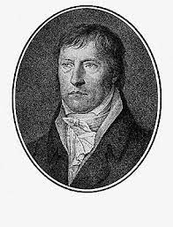
II. Méthode marxiste et fondements de la société
2.1 Le matérialisme historique
Critique de l’idéalisme hégélien : les idées ne mènent pas le monde…
« Pour Hegel (…), la réalité n’est que la forme phénoménale de l’idée ».
Renversement de la position hégélienne : c’est le matériel qui détermine l’idéel, et non l’inverse. Il faut partir de la matière, du concret.
-> critique des catégories abstraites de la philosophie et de l’économie politique
Mais avec une dimension historique : partir de l’histoire matérielle des hommes, de leurs relations concrètes.
Hegel

Slide 12
-> Conception matérialiste de l’histoire des sociétés
Il faut examiner les sociétés concrètes dans leur fondement socio-économique : la Rome antique; l’Allemagne féodale ; l’Angleterre capitaliste…
Base du marxisme : étudier les conditions matérielles de la vie sociale et les relations sociales concrètes entre les hommes :
-> les « rapports sociaux » dans lesquels ils sont pris et qui les déterminent
« Dans la production sociale de leur existence, les hommes nouent des rapports déterminés, nécessaires, indépendants de leur volonté. » (Avant-propos de la Critique de l’économie politique, 1859, Pléiade Œuvres I, p 272)

Slide 13
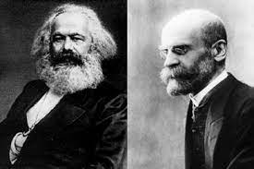
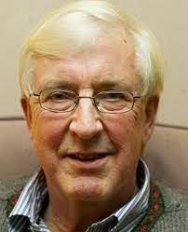
Sur le plan de la théorie sociologique, la question classique est : holisme ou individualisme ?
« Qu’est-ce que la société, quelle que soit sa forme ? Le produit de l’action réciproque des hommes. Les hommes sont-ils libres de de choisir telle ou telle forme sociale ? Pas du tout. » (Lettre à Annenkov, 1846 in Pléiade Œuvres 1, p. 1439)
Marx a une position holiste et déterministe (comparaison avec Durkheim) : les individus et leurs actions sont déterminés par leur position dans la structure sociale, en particulier dans la sphère de production.
A nuancer : certains auteurs ont vu une méthode individualiste chez Marx – Boudon, Elster.
-> par exemple, la baisse tendancielle du taux de profit est le résultat de l’agrégation des comportements individuels des capitalistes / le fonctionnement du marché
Jon Elster

Slide 14
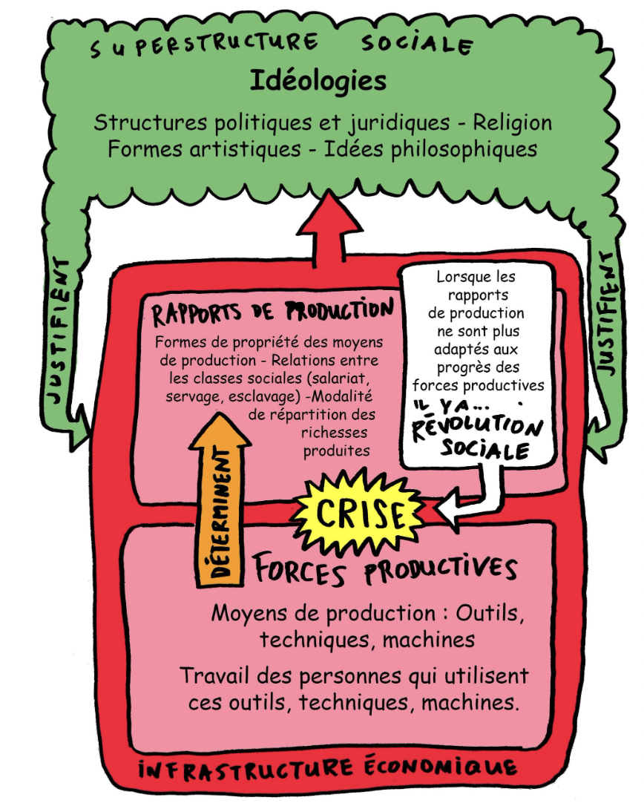
2.2 Fondation économique et superstructure
L1SOEC01 - Tradition sociologique 1

Slide 15
Petit lexique du matérialisme historique (tiré de P. Combemale, P. 58-59):
Forces productives (FP)
Rapports de production (RP)
Mode de production : articulation entre FP et RP
Superstructure (Uberbau) et infrastructure (die reale Basis)
– Question du déterminisme économique (en dernière instance, dira Engels)

Slide 16
« L’ensemble de ces rapports forme la structure économique de la société, la fondation réelle sur laquelle s’élève un édifice juridique et politique, et à quoi répondent des formes déterminées de la conscience sociale. Le mode de production de la vie matérielle domine en général le développement de la vie sociale, politique et intellectuel. Ce n’est pas la conscience des hommes qui détermine leur existence, c’est au contraire leur existence sociale qui détermine leur conscience. »
(Avant-propos de la Critique de l’économie politique, 1859, Pléiade Œuvres I, p. 272-273)

Slide 17
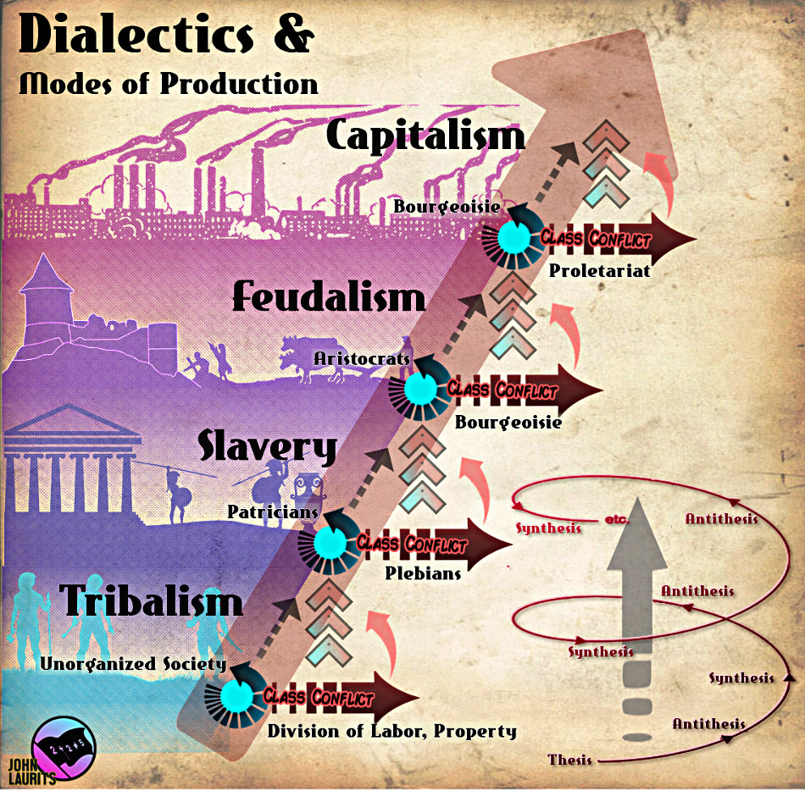
2.3 Succession des modes de production et loi du développement historique
Distinction des différents modes de production : antique, asiatique, féodal, capitaliste, communiste.
Ils se distinguent, en premier lieu, par la forme d’exploitation des travailleurs (esclavage, servage, salariat).
Pour Marx, l’histoire est la succession de ces différents modes de production.
Comment passe-t-on de l’un à l’autre ? Le développement des forces productives rentrent en conflit avec les rapports de production existants.

Slide 18
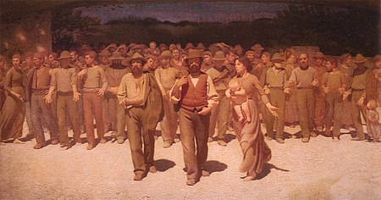
Tension en fait entre deux schémas d’analyse :
Un déterminisme presque technique
La lutte des classes
« Les hommes font leur propre histoire mais ils ne la font pas arbitrairement, dans des conditions choisies par eux, mais dans des conditions directement données et héritées du passé »

Slide 19

III. La théorie marxiste des classes sociales
Introduction
Cette théorie des classes sociales est inachevée.
Il faut distinguer entre les textes historiques et les textes théoriques de Marx sur cette question.
Un effet de théorie…

Slide 20
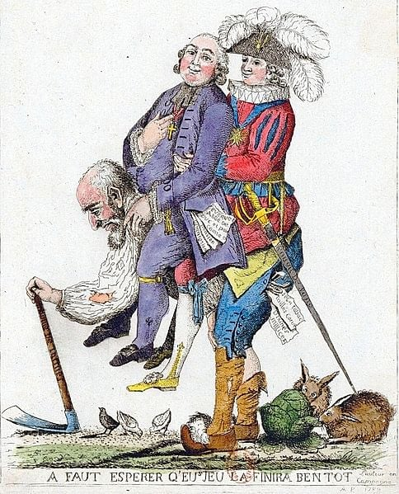
Question de la stratification sociale de la société industrielle en émergence
Qu’est-ce qui remplace les ordres et les rangs de la société d’Ancien régime ?
… les classes sociales…
Analyse critique de l’Etat en lien avec les classes sociales

Slide 21

3.1 Marx observateur des classes sociales
Dans ces textes historiques, comme Les luttes de classes en France ou Le 18 Brumaire, Marx est un observateur affuté de la société française.
Marx essaie d’analyser l’évolution politique de la France à travers les luttes de classes, avec sa perspective issue du matérialisme historique.
Pas de théorie des classes sociales, mais une description de nombreuses classes et fractions de classes au nombre de 7

Slide 22
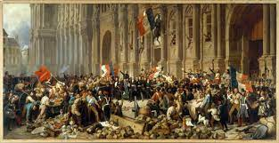
Petit rappel : révolution de février 1848
https://fr.wikipedia.org/wiki/R%C3%A9volution_fran%C3%A7aise_de_1848
Chute de la monarchie.
Proclamation de la Deuxième République en février.
Répression de juin contre les ouvriers.

Slide 23
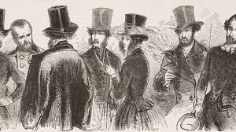
La bourgeoisie qui se divise en trois fractions de classes :
L’aristocratie financière : qui est la fraction de la bourgeoisie française qui régnait sous Louis-Philippe : les banquiers, les investisseurs en bourse, les propriétaires de chemins de fer, de mines, de forêts.
la grande propriété foncière, qui dominait sous les Bourbons. Et qui tirait son revenu de la terre bien évidemment (la rente). Ces deux classes s’opposent au départ politiquement : légitimistes vs orléanistes.
La bourgeoisie industrielle, qui constitue l’opposition officielle sous Louis-Philippe et qui va s’allier avec la classe ouvrière parisienne pour renverser la monarchie en février 1848.

Slide 24
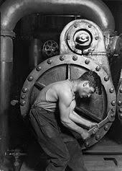
La petite bourgeoisie. Elle est formée par des artisans et des commerçants.
La classe ouvrière, qui est salariée par la bourgeoisie industrielle. Elle manque d’une organisation politique, et par conséquent est écartée du pouvoir en juin 1848.
- La classe ouvrière, c’est aussi le prolétariat. Le prolétaire se définit, selon Engels, comme celui qui « n’a que ses deux bras, qui mange aujourd’hui ce qu’il a gagné hier ».
- Il y a là dans cette définition des éléments fondamentaux de la pensée marxiste sur le prolétariat : vente de la force de travail, salaire qui permet à peine de reconstituer celle-ci, car prélèvement de la plus-value et exploitation par le capitaliste.

Slide 25
Le lumpenprolétariat est une sorte de sous-prolétariat. Une « armée de réserve » pour reprendre une expression employée par Marx et qui est le fruit de l’exode rural ou qui est produit par l’exclusion des ouvriers d’une part de l’industrie du fait du machinisme.
La paysannerie, dite paysannerie parcellaire dont la description est restée très célèbre. Ce sont des individus qui partagent les mêmes conditions de vie, mais qui sont dispersés, peu organisés politiquement, sans ennemi ou adversaire clairement désigné. Incapable de défendre ses intérêts, elle doit se faire représenter, et LNB saura capter ses suffrages pour s’offrir une légitimité.

Slide 26
3.2 Marx modélisateur des classes sociales
Théorie économique classique des classes sociales reprise par Marx
Analyse marxiste insère les classes dans les rapports de production, donc dans des rapports de classe et d’exploitation.
Les prolétaires vendent leur force de travail (contre un salaire) aux capitalistes dans un rapport d’exploitation, avec extorsion de la plus-value.
Classe sociale | Source du revenu | Type de revenu
Prolétariat | Force de travail | Salaire
Capitalistes | Capital | Profit
Propriétaires fonciers | Terre | Rente

Slide 27
Une classe sociale réunit des individus qui partagent la même position dans la sphère de production, et par suite les mêmes conditions matérielles d’existence, les mêmes pratiques sociales, les mêmes conceptions du monde.
➔ mais ça ne suffit pas à faire une classe sociale au sens fort de Marx : classe en soi/classe pour soi
Une classe se définit dans un rapport de classe : « Les individus isolés ne forment une classe que pour autant qu’ils doivent mener une lutte commune contre une autre classe » (L’idéologie allemande)
Ce rapport de classe est aussi à l’origine de la conscience de classe qui se forge dans la lutte des classes et qui unifie celle-ci.
Une telle classe consciente d’elle-même se dote alors d’une organisation politique qui défend ses intérêts.

Slide 28
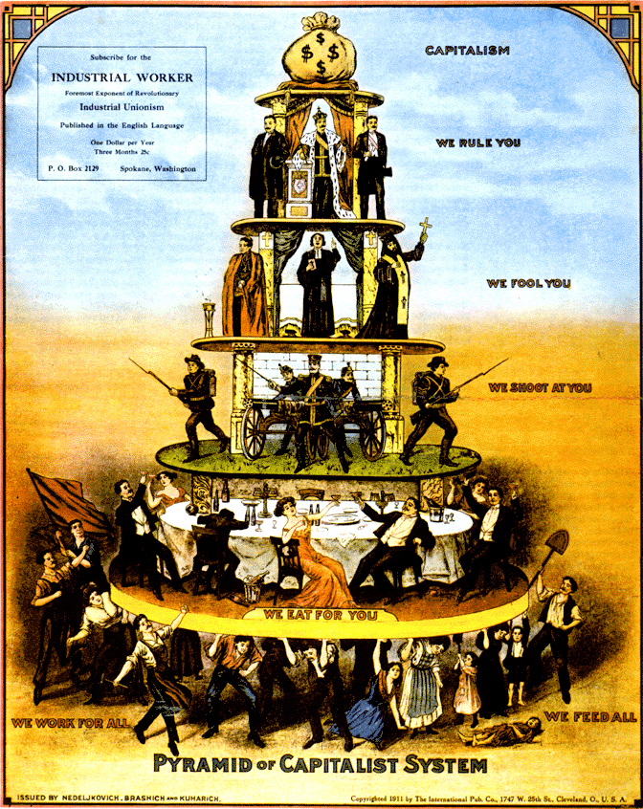
La bourgeoisie comme classe pour soi (jusqu’à aujourd’hui…)
Le cas du prolétariat qui se constitue comme classe sociale (rôle des organisations politiques)
La paysannerie est une quasi-classe qui soutient Bonaparte : comme un sac de pommes de terre…

Slide 29
3.3 La thèse de la polarisation
Dans le mode de production capitaliste, le conflit fondamental oppose les capitalistes aux prolétaires.
Les autres
classes et fractions de classe vont se fondre dans un de ces deux groupes.
Thèse de la polarisation. S’ajoute à cela la thèse de la paupérisation, relative ou absolue, des prolétaires.
L’accroissement de la polarisation et de la paupérisation doit aboutir au renversement du règle de la bourgeoisie et à l’avènement du communisme, en passant par la dictature du prolétariat, seul représentant d’un véritable intérêt universel.

